Slide 1

Презентация к уроку по учебному предмету «Обществознание» в 11-ом классе на тему: «Занятость и безработица»
Разработчик презентации: Семенова Юлия Ивановна;
Должность: учитель истории и обществознания
Место работы: ФМБОУ КСОШ № 4 - Филиал муниципального бюджетного образовательного учреждения "Кяхтинская средняя образовательная школа № 4", Монголия г. Эрдэнэт

Slide 2
- Что является основными элементами рыночного механизма?
Спрос;
Предложение;
Цена;
Конкуренция.
- Какие экономические проблемы способен решать механизм рынка?
изменения спроса;
изменения предложения;
установление равновесной цены;
свободной конкуренции;
установление равновесия спроса и предложения;
что и в каком количестве производить и по какой цене реализовывать товар (услугу)

Slide 3

Проблемный вопрос:
Почему трудно достичь
равновесия на рынке труда?

Slide 4
I ряд:
Какой смысл обществоведы вкладывают в понятие «рынок труда»?
Рынок труда – это совокупность
экономических и юридических процедур, позволяющих людям обменять свои трудовые способности (умственные и физические) на заработную плату.

Slide 5
II ряд:
Составьте 1 предложение содержащее информацию о формировании предложения на рынке труда.

Slide 6
III ряд:
Составьте 1 предложение раскрывающее любую из особенностей спроса на рынке труда.

Slide 7
Проблемный вопрос:
Почему трудно достичь
равновесия на рынке труда?

Slide 8

Равновесие на рынке труда устанавливается, если ставка заработной платы, по которой работники готовы продать услуги своего труда, соответствует ставке, по которой работодатели готовы приобрести то же самое количество труда.
Отклонения заработной платы от равновесного уровня происходят в результате изменения ситуации на рынке товаров (повышение цены на товар позволяет производителю получить большую прибыль и предложить работникам большую заработную плату, а понижение цен на продукцию — наоборот), из-за появления новых отраслей, где предлагаются лучшие условия труда.

Slide 9
… — наличие в стране людей, составляющих часть экономически активного населения, которые способны и желают трудиться по найму, но не могут найти работу.
… – это такая форма проявления макроэкономической нестабильности, представляющая собой социально-экономической явление, выраженное в превышении предложения над спросом рабочей силы.
… – это часть населения страны, состоящая из лиц, достигших трудоспособного возраста, не имеющих работы и находящихся в поиске работы в течение определенного по законодательству периода времени.
… в российском законодательстве признаются трудоспособные граждане, которые не имеют работы и заработка, зарегистрированы в органах службы занятости в целях поиска подходящей работы, ищут работу и готовы приступить к ней.
… - это деятельность трудоспособного населения, связанная с удовлетворением личных и общественных потребностей, приносящие доход.
… - это соотношение между числом трудоспособного населения и числом занятых.

Slide 10
Безработица — наличие в стране людей, составляющих часть экономически активного населения, которые способны и желают трудиться по найму, но не могут найти работу.
Безработица – это такая форма проявления макроэкономической нестабильности, представляющая собой социально-экономической явление, выраженное в превышении предложения над спросом рабочей силы.
Безработица – это часть населения страны, состоящая из лиц, достигших трудоспособного возраста, не имеющих работы и находящихся в поиске работы в течение определенного по законодательству периода времени.
Безработный в российском законодательстве признаются трудоспособные граждане, которые не имеют работы и заработка, зарегистрированы в органах службы занятости в целях поиска подходящей работы, ищут работу и готовы приступить к ней.
Занятость - это деятельность трудоспособного населения, связанная с удовлетворением личных и общественных потребностей, приносящие доход.
Занятость - это соотношение между числом трудоспособного населения и числом занятых.

Slide 11

Тема урока:
Занятость и безработица
Проблемное задание:
Почему безработица –
неизбежная спутница
рыночной экономики?

Slide 12
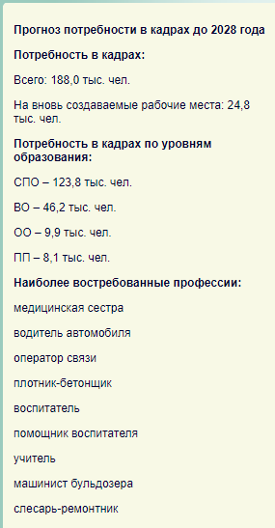
Проанализируйте данную информацию на рынке труда предложенную на сайте: http://irkzan.ru/home/razvitiekadrovogopotentciala/osnovnyenapravleniya.aspx
Среднее профессиональное образование (спо)
Профессиональная переподготовка
Население Иркутской области
по данным Росстата составляет 2 404 195 чел. (2018)

Slide 13
Используя текст учебника стр.106 – 107 и дополнительный материал: «Виды (формы) безработицы» попробуем разобраться с рынком труда в Тулуне и Тулунском районе. (http://irkzan.ru/home/razvitiekadrovogopotentciala/prognpotrkadr/tul.aspx )

Slide 14
Виды (формы) безработицы
Вид безработицы | Признаки, причины | Примеры
Фрикционная | Связана с тем, что в любой промежуток времени какая-то часть людей ищет соответствующую их квалификации и целям работу. | Переезд человека в другой город. Закончившие учебное заведения, но не приступившие к работе Люди, которые уволились по собственному желанию в поисках другой работы.
Сезонная | Наступление конкретного сезона. | Люди, чья профессия связана с определённым сезоном (водолаз, строитель)
Структурная | Связана с разбалансировкой спроса и предложения в определённый период времени; с развитием научно-технического прогресса. | Люди, ставшие безработными в результате замены ручного труда автоматизированным.
Циклическая | Связана с общим спадом в экономике. Представляет собой отклонение фактического уровня безработицы от естественного). | Люди, оставшиеся без работы в результате сокращения рабочих мест.

Slide 15
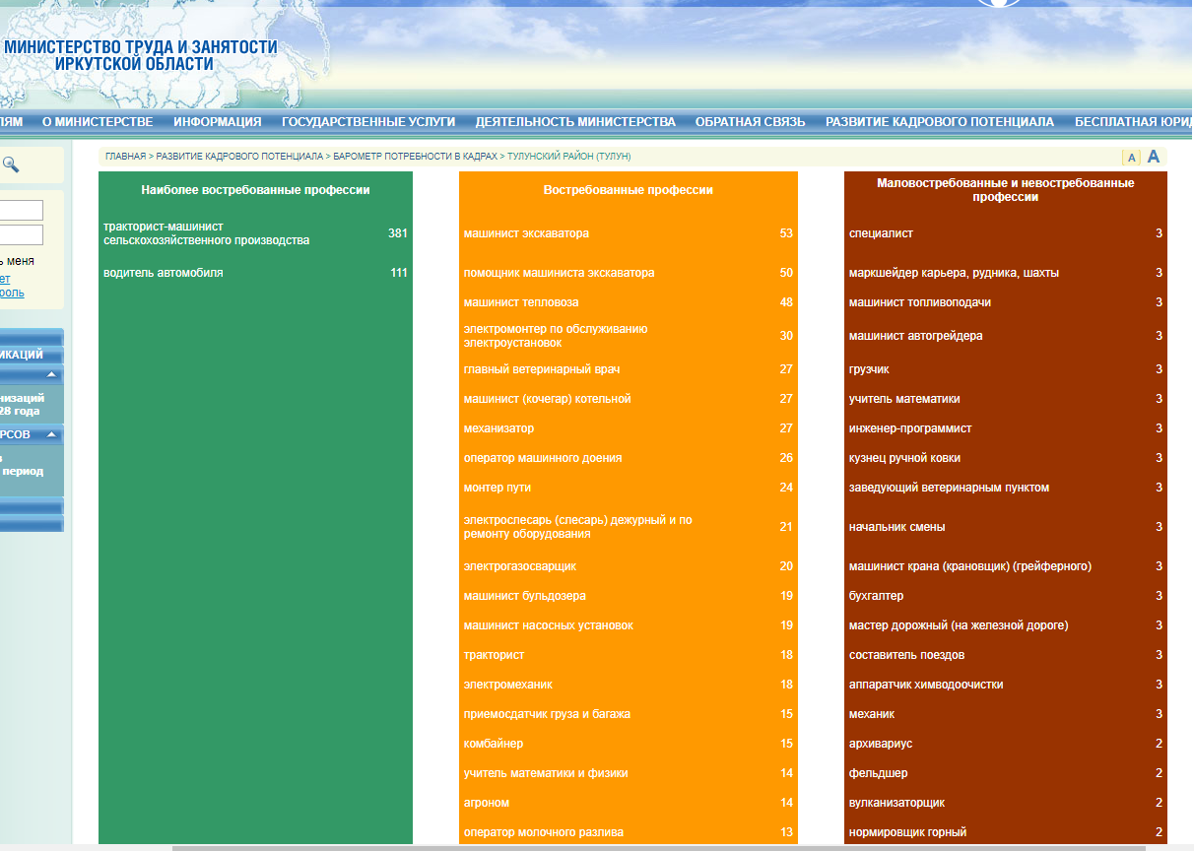

Slide 16
Работа со словарными словами
Безработица – это часть населения страны, состоящая из лиц, достигших трудоспособного возраста, не имеющих работы и находящихся в поиске работы в течение определенного по законодательству периода времени.
Безработными, в российском законодательстве, признаются трудоспособные граждане, которые не имеют работы и заработка, зарегистрированы в органах службы занятости в целях поиска подходящей работы, ищут работу и готовы приступить к ней.
Занятость - это деятельность трудоспособного населения, связанная с удовлетворением личных и общественных потребностей, приносящие доход.
Профессиограмма (профессиография) - подробная характеристика определенной профессии с указанием последовательности, продолжительности и частоты каждой рабочей операции, условий производственной среды, тяжести и напряженности трудового процесса.

Slide 17
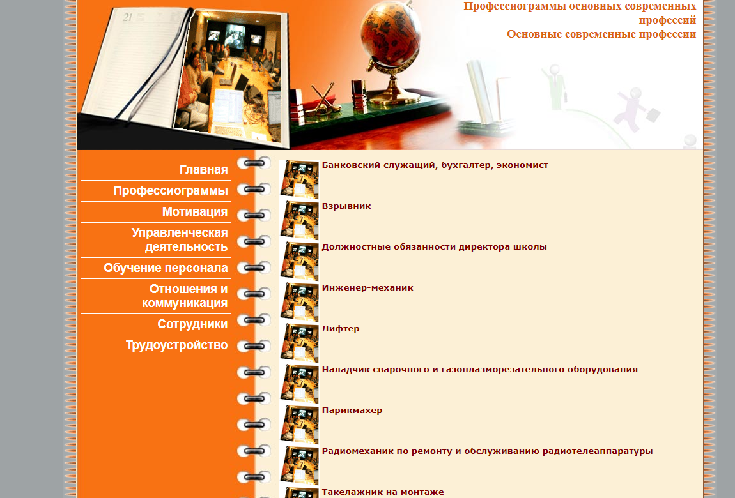
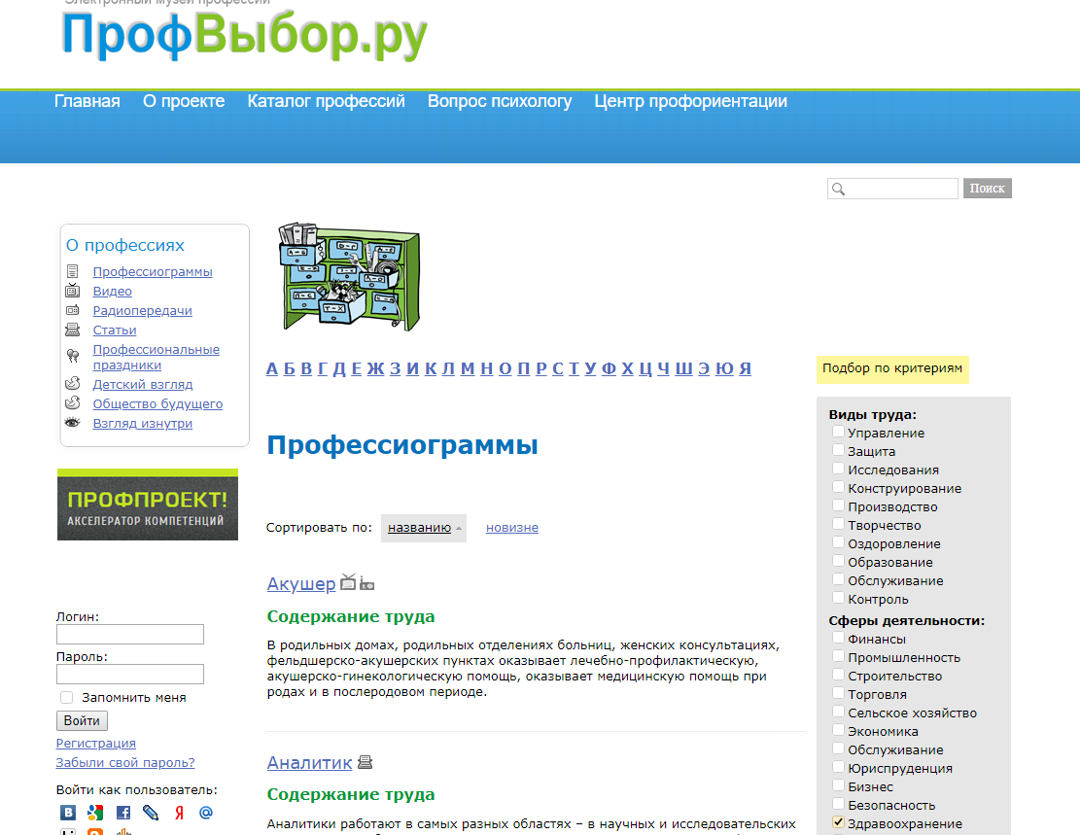
Содержание труда;
Должен знать;
Профессионально важные качества;
Квалификационные требования;
Медицинские противопоказания.

Slide 18

Структура населения страны :
трудоспособных (мужчины от 16 до 65 лет; женщины от 16 до 63 лет):
а) рабочая сила: занятые и безработные;
б) выбывшие из числа рабочей силы (студенты, домохозяйки);
нетрудоспособных граждан (дети, пенсионеры, институционное население)

Slide 19
К категории НЕ включаемых в рабочую силу относят:
«институциональное население» - люди, находящиеся на содержании государственных институтов: дети до 16 лет; пенсионеры; лица, отбывающие срок заключения в тюрьмах; люди, находящиеся в психиатрических лечебницах и инвалиды.
экономически пассивные люди – трудоспособные, но не занятые в общественном производстве и не стремящиеся получить работу: лица, имеющие нетрудовые источники доходов; домохозяйки; студенты дневного отделения; бродяги; люди, прекратившие поиск работы (искавшие работу, но отчаявшиеся ее найти).

Slide 20
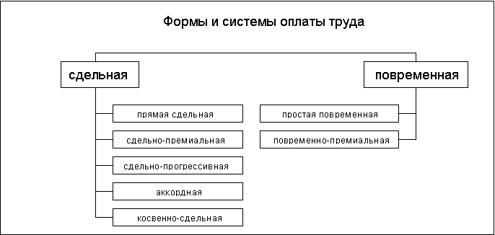
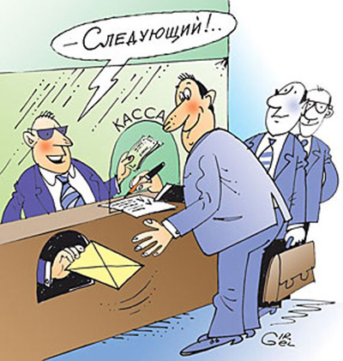

ЗАРАБОТНАЯ ПЛАТА
факторный доход и цена услуг труда
(является наименее гибкой из всех цен в экономике).
МРОТ –
минимальный размер
оплаты труда
Федеральным законом минимальный размер оплаты труда с 1 января 2024 года устанавливается в сумме
19 242 рубля в месяц.
Соотнесите системы оплаты труда с их описанием.
«серая» зарплата
Notes:
Прямая сдельная - заработная плата начисляется исходя из объёма выполненной работы с использованием твёрдых сдельных расценок, установленных с учётом квалификации работника.
Сдельно-премиальная - наряду с оплатой по прямым сдельным расценкам, предусматривает премирование за перевыполнение нормы выработки и за достижение количественных и качественных показателей, определенных действующими условиями премирования.
Сдельно-прогрессивная - производится по прямым сдельным расценкам, а сверх этих норм — по повышенным расценкам. Как правило, повышенная расценка превышает неизменную расценку не более чем в два раза. При данной системе заработок растет быстрее, чем производительность труда, поэтому целесообразно вводить данную систему временно (3-6 месяцев) на решающих участках работы. Например, когда предприятию нужно выполнить срочный заказ или устранить последствия аварии.
Аккордная - заработок устанавливается на весь объём работы, а не на отдельную операцию. При этом устанавливается предельный срок выполнения работы. Расчёт с работниками производится, как правило, после выполнения всех работ. Если планируется выполнение работы в длительные сроки, может быть выплачен аванс. Практикуется премирование за сокращение сроков выполнения заданий. Используется данная система в тех случаях, когда труд не поддается нормированию: при строительных, ремонтных работах и т. п.
Косвенно-сдельная - применяется для оплаты труда рабочих, обслуживающих оборудование и рабочие места. Поскольку точно определить количественный вклад рабочих в данном случае затруднительно, то их заработок определяется умножением косвенно-сдельной расценки на фактический выпуск продукции, произведённой рабочими, которых они обслуживают. Премирование работников при этой системе может осуществляться за бесперебойную работу оборудования.
Простая повременная -оплата труда производится за определённое количество отработанного времени независимо от количества выполненных работ. По способу начисления подразделяется на почасовую, поденную и помесячную. Данная система оплаты труда недостаточно обеспечивает непосредственную связь между конечными результатами труда работника и его заработной платой.
Повременно-премиальная - работнику не только начисляется заработная плата за отработанное время, но и премия за достижение определённых количественных и качественных показателей.
Работодатели не имеют право платить работникам месячную заработную плату в размере, меньшем, чем МРОТ. Правда, если сотрудник работает на условиях совместительства или неполного рабочего времени, то в месяц он может получать сумму, меньшую, чем МРОТ, и законодательных препятствий здесь нет.

Slide 21

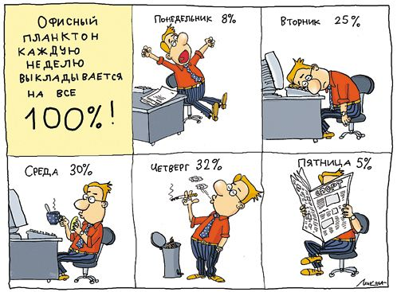
Какие формы
оплаты труда
показаны на иллюстрациях?

Slide 22

Используя полученные знания пробуем устроиться на работу
1) http://irkzan.ru/home/razvitiekadrovogopotentciala/osnovnyenapravleniya.aspx
2) http://effecton.biz/109.html ;
3) http://www.profvibor.ru/catalog/?SECTION_ID=159&sort=name&order=asc&arrFilter_pf%5BDRUPAL_2599%5D%5B0%5D=99&set_filter=Y
4) http://atlas100.ru/catalog/

Slide 23
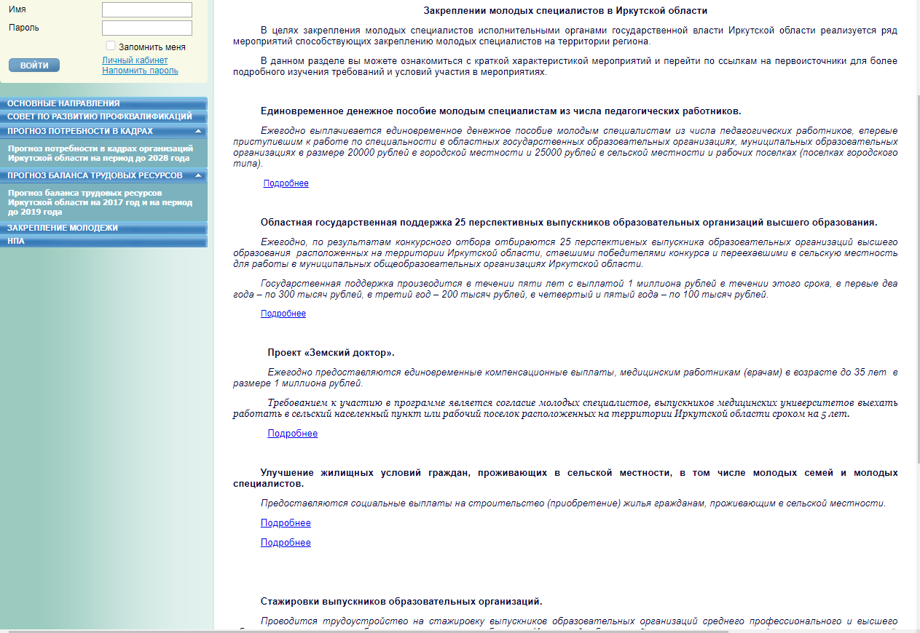
Используя полученные знания и свой обществоведческий опыт, сделайте вывод о государственной политике в области занятости населения. http://irkzan.ru/home/razvitiekadrovogopotentciala/zakmol.aspx

Slide 24

Тема урока:
Занятость и безработица
Проблемное задание:
Почему безработица –
неизбежная спутница
рыночной экономики?

Slide 25
Почему безработица – неизбежная спутница рыночной экономики?
1. Наличие спроса на товары и услуги. Нет спроса - нет работы, неизбежные сокращения и увольнения.
2. Экономические кризисы - причины массовых банкротств предприятий и увольнений сотрудников.
3. Повышение оплаты труда, которое влечет за собой увеличение объема работ, выполняемых одним сотрудником и сокращение рабочих мест.
4. Конкуренция, является движущей силой рыночной экономики, в том числе конкуренция и на рынке труда, которая невозможно при отсутствии безработицы.
5. Общественный престиж труда;
6. Сложность труда.

Slide 27
Рефлексия
- Всё было понятно! Работать было интересно! (красный стикер)
- Осталось много «белых пятен»! Тема интересна, хочу узнать больше! (белый стикер)
- Мне было скучно! Тема мне не важна! (синий стикер)

Slide 28
Домашнее задание:
§9. Ответить на вопросы к §.
Дополнительное задание:
Потребительская корзина;
Пособие по безработице;
Уровень безработицы в Иркутской обл. и по России;
«+» и «-» безработицы.

Slide 29
